Slide 1
Excepciones
Las excepciones son la manera que ofrece Java de manejar
los errores en tiempo de ejecución.
Muchos lenguajes imperativos simplemente detienen la ejecución de programa cuando surge un error.
Las excepciones nos permiten escribir código que nos permita manejar el error y continuar (si lo estimamos conveniente)
con la ejecución del programa.
El error de ejecución más clásico en Java es el de desbordamiento, el intento de acceso a una posición de
un vector que no existe. Veamos un ejemplo...

Slide 2
Excepciones
  public class Desbordamiento {
  String mensajes[] = {"Primero","Segundo","Tercero" };
  public static void main(String[] args) {
  for(int i = 0; i <= 3; i++)
  System.out.println(mensajes[i]);
  }
  }
Este programa tendrá un serio problema cuando intente acceder
a mensajes[3], pues no existe dicho valor.
Al ejecutarlo mostrará lo siguiente:
Primero Segundo Tercero Exception in thread "main" java.lang.ArrayIndexOutOfBoundsException at
Desbordamiento.main(Desbordamiento.java, Compiled Code)
Nota Alberto: Ver TryError.java y TryCorrecto.java

Slide 3
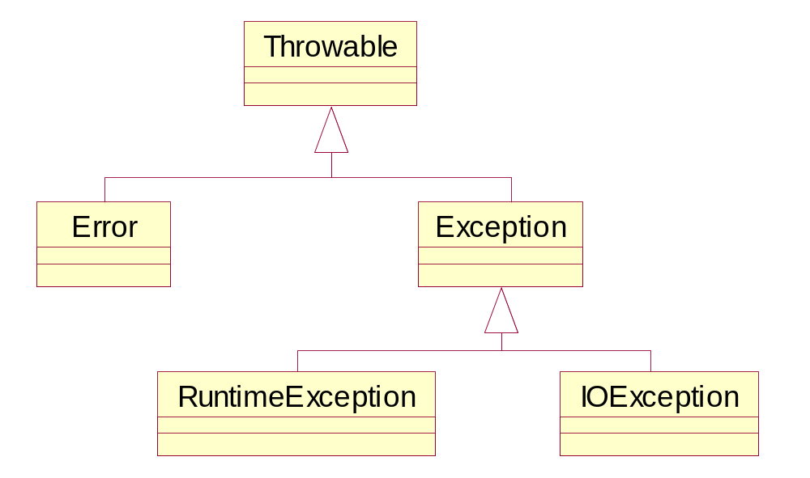
Jerarquía de excepciones

Slide 4
Clases de excepciones
Throwable
Superclase que engloba a todas las excepciones
Error
Representa los errores graves causados por el sistema (JVM, ...); no son tratados por los programas.
Exception
Define las excepciones que los programas deberían tratar (IOException, ArithmeticException, etcétera).

Slide 5
try ... catch ... finally
El ejemplo del desbordamiento detecta un error de ejecución
(lanza una excepción) al intentar acceder a la posición inexistente.
Cuando se detecta el error, por defecto se interrumpe la ejecución.
Pero podemos evitarlo.
La estructura try-catch-finally nos permitirá capturar excepciones, es decir, reaccionar a un error de ejecución.
De este modo podremos imprimir mensajes de error "a la medida"
y continuar con la ejecución del programa si consideramos que el error no es demasiado grave.
Para ver cómo funcionan vamos a modificar el ejemplo anterior, pero asegurándonos ahora de que capturamos las excepciones.

Slide 6
try ... catch
  try {
  // Código que puede hacer que se eleve la excepción
  }
  catch(TipoExcepcion e) {
  // Gestor de la excepción
  }
El comportamiento de Java es el siguiente:
Si en la ejecución del código dentro del bloque try se eleva
una excepción de tipo TipoExcepcion (o descendiente de éste), Java omite la ejecución del resto del código en el bloque try y ejecuta el código situado en el bloque catch (gestor).
Nota Alberto: Ver ProgramaExcepciones.java
y ProgramaExcepcionesMejorado.java

Slide 7
try ... catch ... finally
  public class EjemploCatch {
  String mensajes[] = {"Primero", "Segundo", "Tercero" };
  public static void main(String[] args) {
  try {
  for(int i = 0; i <= 3; i++)
  System.out.println(mensajes[i]);
  }
  catch ( ArrayIndexOutOfBoundsException e ) {
  System.out.println("El asunto se nos ha desbordado");
  }
  finally {
  System.out.println("Ha finalizado la ejecución");
  }
  }
  }
Dentro del bloque de la sección try colocamos el código normal. Después de la sección try debemos colocar al menos una sección catch o una finally, pudiendo tener ambos e incluso más de una sección catch.

Slide 8
try ... catch ... finally
try
El bloque de código donde se prevé que se eleve una excepción. Al encerrar el código en un bloque try es como si dijéramos: "Prueba a usar estas instrucciones y mira a ver si se produce
alguna excepción". El bloque try tiene que ir seguido, al menos, por una cláusula catch o una cláusula finally.
catch
El código que se ejecuta cuando se eleva la excepción. Controla cualquier excepción que cuadre con su argumento. Se pueden colocar varios catch sucesivos, cada uno controlando un tipo
de excepción diferente.
finally
Bloque que se ejecuta siempre, haya o no excepción. Existe cierta controversia sobre su utilidad, pero podría servir, por ejemplo, para hacer un seguimiento de lo que está pasando,
ya que al ejecutarse siempre puede dejar grabado un registro (log) de las excepciones ocurridas y su recuperación o no.
Nota Alberto: Ver Try3.java

Slide 9
La clase Exception
Cuando se eleva una excepción, lo que se hace es activar un ejemplar de Exception o de alguna de sus subclases.
Normalmente las clases derivadas nos permiten distinguir
entre los distintos tipos de excepciones.
En el programa anterior, por ejemplo, en el bloque catch se captura una excepción del tipo ArrayIndexOutOfBoundsException, ignorando cualquier otro tipo de excepción.
Esta clase tiene dos constructores y dos métodos destacables:
Exception(): crea una excepción si ningún mensaje específico.
Exception(String): crea una excepción con un mensaje que detalla el tipo de excepción.
String getMessage(): el mensaje detallado, si existe (o null).
void printStackTrace(): muestra una traza que permite ver donde se generó el error (muy útil para depurar).
Nota Alberto: Probad estos últimos métodos con alguno de los anteriores ejemplos

Slide 10
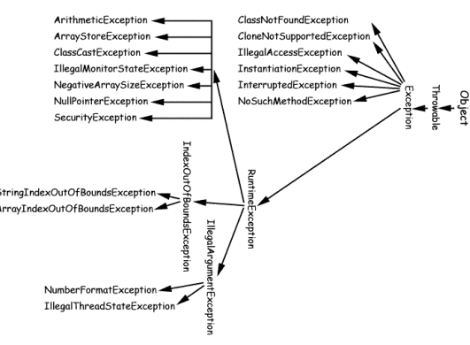
Excepciones predefinidas

Slide 11
Captura de excepciones
A catch le sigue, entre paréntesis, la declaración de una excepción. Es decir, el nombre de una clase derivada de Exception (o la propia Exception) seguido del nombre de
una variable. Si se lanza una excepción que es la que deseamos capturar (o una derivada de la misma) se ejecutará el código
que contiene el bloque. Así, por ejemplo:
catch(Exception e) { ... }
se ejecutará siempre que se produzca una excepción del tipo
que sea, ya que todas las excepciones se derivan de Exception.
No es recomendable utilizar algo así, ya que estaremos capturando cualquier tipo de excepción sin saber si eso afectará a la ejecución del programa o no.

Slide 12
Captura de excepciones
Se pueden colocar varios bloques catch. Si es así, se comprobará, en el mismo orden en que se encuentren esos bloques catch,
si la excepción elevada es la que se trata en el bloque catch;
si no, se pasa a comprobar el siguiente.
Eso sí, sólo se ejecuta un bloque catch. En cuanto se captura
la excepción se deja de comprobar el resto de los bloques.
Por esto, lo siguiente:
catch(Exception e) {
...
}
catch(DerivadaDeException e) {
...
}
no sería correcto, ya que el segundo catch no se ejecutará nunca.
Nota Alberto: Ver Try3Alberto.java

Slide 13
Ejemplo: Sin try-catch
  public class Excepcion1 {
  public static void main(String args[ ]){
  int a = args.length;
  System.out.println("a = " + a);
  int b = 42 / a;
  }
  }
  a = 0
  java.lang.ArithmeticException: / by zero
  at Excepcion1.main(Excepcion1.java:6)
  Exception in thread "main" Process Exit...
Se produce el error
y se interrumpe ...

Slide 14
Ejemplo: Con try-catch
  public class Excepcion1 {
  public static void main(String args[ ]){
  try {
  int a = args.length;
  System.out.println("a = " + a);
  int b = 42 / a;
  }
  catch (ArithmeticException e) {
  System.out.println("No dividas por 0 (" + e + ")");
  }
  System.out.println("La ejecución sigue ...");
  }
  }
  a = 0
  No dividas por 0 (java.lang.ArithmeticException: / by zero)
  La ejecución sigue ...
Se produce el error
Se captura la excepción
Y sigue la ejecución fuera

Slide 15
Lanzamiento de excepciones explícito
Los métodos en los que se puede producir un error deben avisar al compilador de que éste se puede producir. Para ello utilizan
la cláusula throws.
Por ejemplo, un método de lectura de un archivo podría elevar una excepción de tipo IOException:
public String leer(FileInputStream archivo) throws IOException
{
// ...
Se pueden elevar varias excepciones en un mismo método:
public Image cargar(String s) throws EOFException,
MalformedURLException
{
// ...

Slide 16
Lanzamiento de excepciones explícito
Las excepciones se lanzan con la instrucción throw.
Por ejemplo, cuando estamos implementando un método que efectúa una lectura de un archivo de datos, y se llega inesperadamente a su final, podemos lanzar una EOFException:
  public String leerDatos(DataInput archivo)
  throws EOFException {
  // ...
  while( /* ... */ ) {
  if(ch == -1) { // Fin de archivo
  if(n < longitud)
  throw new EOFException();
  }
  }
  return s;
  }
Nota Alberto: Ver EscribirFichero.java EscribirFichero2.java
Persona.java / VerPersona.java y ExcepcionParImpar.java

Slide 17
Excepciones a medida
El programador puede crear sus propias excepciones, si resulta que ninguna de las predefinidas es adecuada. Para ello, se define una clase que desciende de Exception (o de la clase deseada).
Se suele agregar un constructor con el mensaje de la excepción, que se inicializa en el constructor llamando al de la clase padre. Además, toda excepción tiene un método getMessage() que devuelve un String con el mensaje.
  // Define una clase de excepción propia
  public class MiExcepcion extends Exception {
  public MiExcepcion(){
  super("error malísimo...");
  }
  }
Nota Alberto: Ver Cuenta.java NoHayDineroException.java
Test.java

Slide 18
Otro ejemplo
class NoHayDineroException extends Exception {
private int dinero;
public NoHayDineroException(int n) {
super();
dinero = n;
}
public int getDinero() { return dinero; }
}
class Cuenta {
private int saldo;
public Cuenta() { saldo = 0; }
public Cuenta(int n) { saldo = n; }
public void meterDinero(int n) { saldo += n; }
public void sacarDinero(int n) throws NoHayDineroException {
if(saldo > n) saldo -= n;
else throw new NoHayDineroException(n - saldo);
}
}

Slide 19
Otro ejemplo
class Test {
public static void main(String a[]) {
Cuenta c = new Cuenta(5000);
try {
c.sacarDinero(60000);
}
catch(NoHayDineroException e) {
System.out.println("Te has pasado en " + e.getDinero());
}
}
}

